Slide 1

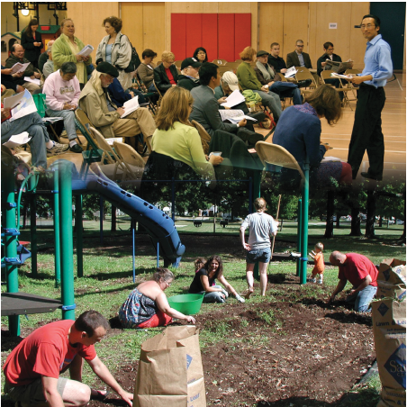

SESIÓN DOS
Principios
para fomentar
el sentido de
comunidad

Slide 2
ORDEN DEL DÍA
Bienvenida/Repaso
Rompehielos
Video “Día del buen vecino”
Presentación del capital social
¿Qué es el capital social?
Dos tipos de capital social: Vinculación vs. Mediación
Fomentar el sentido de comunidad
¿Qué significa fomentar el sentido de comunidad?
Roles de liderazgo en la comunidad
La historia de un líder de la comunidad
Receso
Actividad de Bingo
Debate
Video “Cuadra por cuadra”
Debate
Conclusión
Objetivos de la sesión
Entender qué es el capital social y cómo se puede mejorar en un entorno de comunidad diverso
Identificar cómo se fomenta el sentido de comunidad y cómo posibilita la acción efectiva de la comunidad
Poder tomar medidas para convertirse en una parte efectiva de los roles de liderazgo de la comunidad
2

Slide 3
Presentaciones y revisión de la sesión anterior
Diga su nombre
Sesión de Orientación
  Algo de utilidad que aprendió o que recuerde
  Alguna duda que le haya quedado
  Cosas que cambiaría o mejoraría de la Sesión 1
Comparta una interacción que haya tenido con su(s) vecino(s)
3

Slide 4
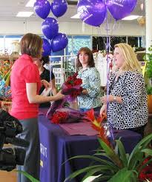
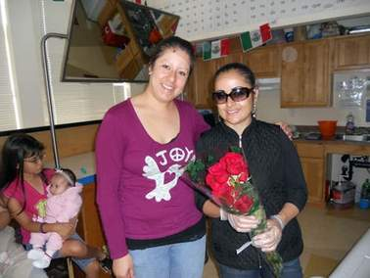
Día del buen vecino
Fuente: www.youtube.com/watch?v=K8yB4Z71Fww
4

Slide 5
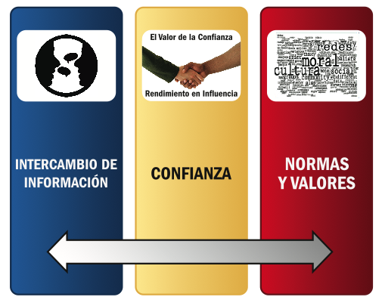
Los tres tipos de principios del capital social
CAPITAL SOCIAL
se refiere a los recursos que forman parte de las relaciones sociales entre personas y organizaciones que ayudan en la cooperación y el trabajo de equipo en las comunidades. Se trata de habilidades, conocimientos, intercambios, normas y valores que facilitan que las personas trabajen juntas.
5

Slide 6
Dos tipos de capital social: Vinculación y Mediación
Vinculación
La vinculación se produce prácticamente de manera automática por afinidades naturales. Tiende a reforzar las identidades exclusivas y los grupos similares, y es buena para asegurar los cambios específicos de apoyo y solidaridad movilizadora.
Ejemplos de donde se suele
formar el capital social de vinculación
organizaciones de fraternidades étnicas, grupos de mujeres en las iglesias, clubes campestres
MediAción
La mediación, por otro lado, es fomentar lazos con la gente más allá de sus rasgos comunes y se necesitan acciones más consideradas para lograrlo. Las redes de mediación son mejores para la vinculación a los activos externos y pueden generar identidades y correspondencia mutua más amplias.
Ejemplos de capital social de mediación
movimientos de derechos civiles, grupos de servicio para jóvenes, grupos de chat por Internet
Fuente: Robert Putnam, Bowling Alone, 2006
6
Notes:
Point of slide: There are two major ways that Social Capital happens through Bonding that happens naturally based on our likes and dislikes, commonalities and through Bridging where we don’t have as much in common but you can take extra time and create a broader group that tends to be more issue specific. You need both to be the most successful.

Slide 7
Preguntas para debatir
¿A qué grupos pertenece usted?
De los grupos mencionados, ¿cuáles son creados a partir de vinculación y cuáles a partir de mediación?
¿Cuál es la diferencia entre mediación y vinculación?
7

Slide 8
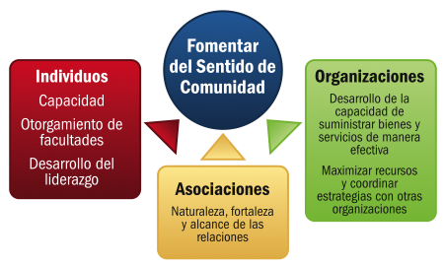
El enfoque de fomentar el sentido de comunidad
Fomentar el sentido de comunidad
generalmente se refiere a fomentar las redes sociales dentro de la comunidad, y a desarrollar habilidades de liderazgo y resolución de problemas grupales e individuales.
Fuente: Community Building: What Makes it Work A Review of Factors Influencing Successful Community Building Amherst H. Wilder Foundation
8
Notes:
Point of this slide: Fundamentally, community building concerns strengthening the capacity of neighborhood residents, associations, and organizations to work, individually and collectively to foster and sustain positive neighborhood change.

Slide 9
preguntas para debatir
¿En dónde están las conexiones que tiene en la comunidad?
¿Qué valores están ligados a las conexiones de su grupo?
¿Qué retos hay para fomentar el sentido de comunidad?
9

Slide 10
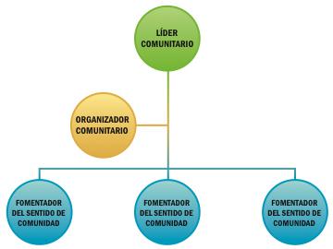
liderazgo comunitario
Los roles
de liderazgo comunitario
existen porque si usted quiere hacer cambios, necesitará enfocar la energía de la comunidad. Aquí es donde entran en juego los roles de liderazgo comunitario.
10
Notes:
Point of slide: To identify the leadership roles involved in community building. Starting with the community builder that helps create the initial bonding and connections, the community leader takes on more responsibility and is charged with representing the community needs before their own and assuring they have agreement from the community to take action on the things that matter to them. Finally, there is the community organizer a role that is more about resources and links to other organizations and associations to move projects forward. This person can either be from the community or be from outside the community to help support the leaders and builders of the community.

Slide 11
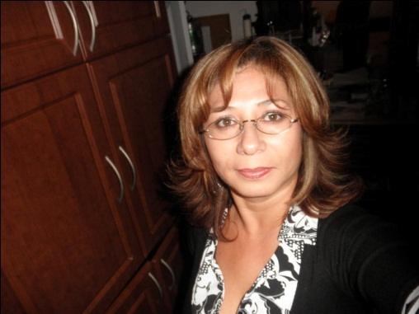
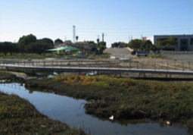
líder de la comunidad
La historia de un líder de la comunidad
Desde la limpieza de riachuelo Paradise Creek hasta el plan específico de Old Town
(2004 – Presente)
National City, CA
A través de la participación en las actividades escolares de sus hijos, una residente de National City, madre y esposa, tuvo la oportunidad de ser parte de la limpieza de un riachuelo local de su comunidad ubicado junto a la escuela. Algo que comenzó con una reunión de maestros, estudiantes y padres para decidir sobre una limpieza en la comunidad, finalmente llevó a un exitoso y largo esfuerzo de cinco años de organización de la comunidad para reducir la exposición tóxica en el vecindario de Old Town. A través de sus conocimientos adquiridos y conexiones con recursos locales y organizaciones de base comunitaria, ella tuvo la oportunidad de evolucionar como una fuerte líder de la comunidad. Y, como parte de este proceso, trabajó con organizadores de la comunidad, funcionarios del gobierno de la ciudad y otras organizaciones y vecinos como ella en un plan específico de un área de la ciudad para su vecindario. Este ejemplo muestra todas las características de cómo fomentar el sentido de comunidad de manera exitosa y cómo las personas a cargo de fomentarlo, los líderes y los organizadores tienen un rol para mejorar la comunidad.
11
Notes:
Point of Slide: Share a story where you can see community building principles in a real life example
Images: OTSP and community pictures

Slide 12
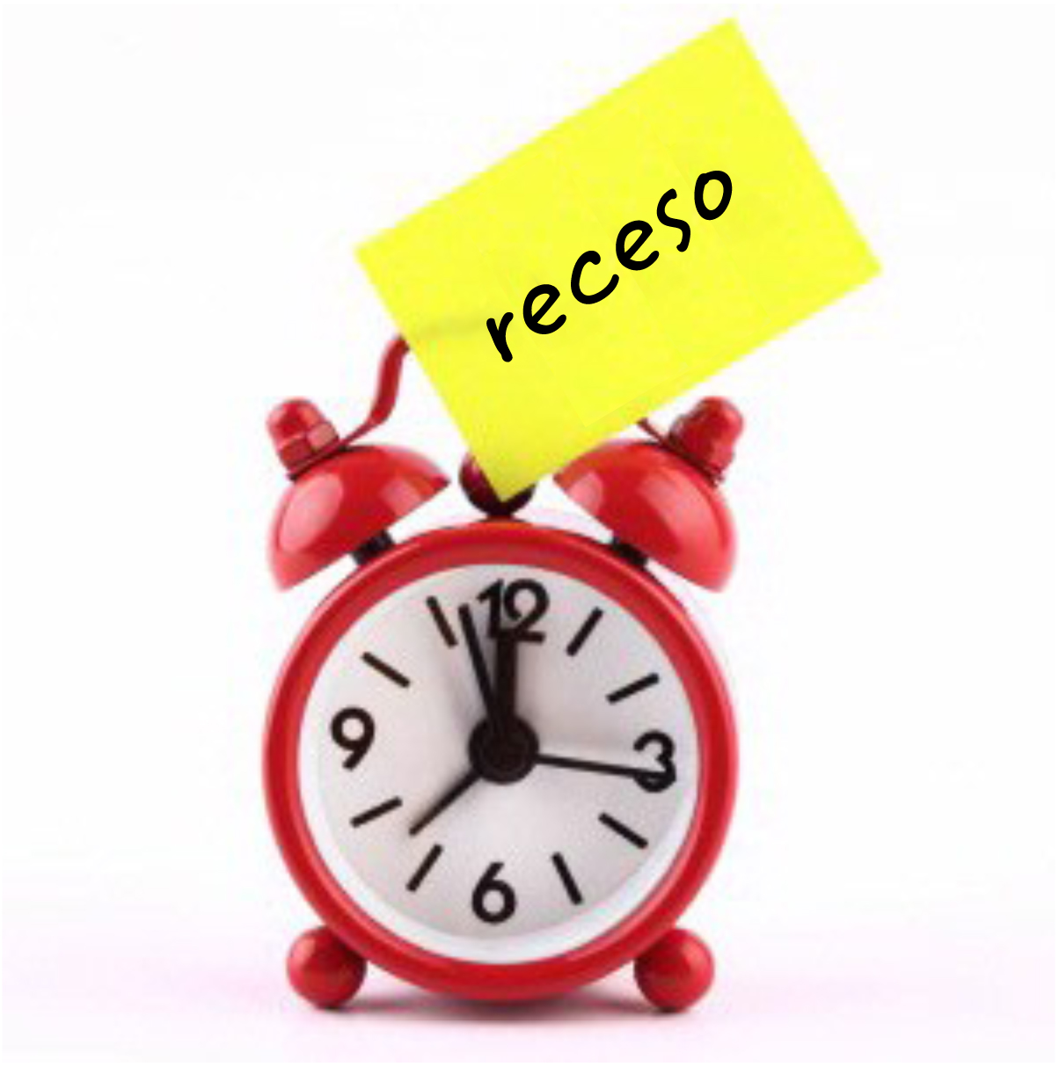

ES
TIEMPO
DE UN RECESO…
12

Slide 13
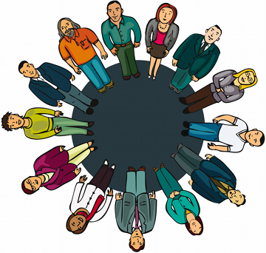
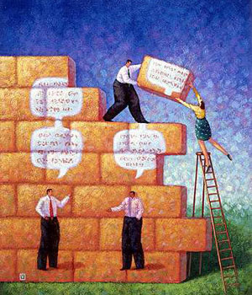
Características de cómo fomentar el sentido de comunidad
Comunidad
La comunidad sabe que existe una cuestión o problema
Existe motivación dentro de la comunidad
Área geográfica pequeña
Flexibilidad y adaptabilidad
Unidad social preexistente
Capacidad de dialogar, llegar a un acuerdo y cooperar
Liderazgo identificable existente
Éxito anterior fomentando el sentido de comunidad
Liderazgo para fomentar el sentido de comunidad
Comprensión de la comunidad
Sinceridad de compromiso
Una relación de confianza
Nivel de experiencia organizativa
Poder ser flexible y adaptable
Fuente: Community Building: What Makes it Work A Review of Factors Influencing Successful Community Building Amherst H. Wilder Foundation
13
Notes:
Point of Slide: Review these characteristics to be able to understand the importance of these factors in successful community building change

Slide 14

Características de cómo fomentar el sentido de comunidad
Proceso para fomentar el sentido de comunidad
Amplia participación
Buen sistema de comunicación
Mínima competencia en la búsqueda de las metas
Desarrollo de la auto comprensión
Beneficioso para muchos residentes
Enfoque en el producto y el proceso simultáneamente
Conexión con organizaciones fuera de la comunidad
Progreso de actividades simples a complejas
Recolección eficiente de información y análisis de cuestiones o problemas de la comunidad
Capacitación para adquirir habilidades para fomentar el sentido de comunidad
Participación temprana y apoyo de organizaciones autóctonas existentes
Uso de apoyo técnico
Surgimiento continuo de líderes, según sea necesario
Control de la comunidad sobre la toma de decisiones
Un equilibrio único de recursos
Fuente: Community Building: What Makes it Work A Review of Factors Influencing Successful Community Building Amherst H. Wilder Foundation
14

Slide 15
Actividad de Bingo
Tomen la tabla de Bingo de sus carpetas
Pregúntenle a las demás personas en la sala acerca de lo que aparece en la tabla de Bingo. Asegúrense de que la persona que responde "sí" a lo que se menciona en la casilla ponga sus iniciales y les cuente al respecto. (Todos deben haber tenido su turno antes de que la misma persona pueda poner iniciales en más de una casilla).
Una vez que TODAS las casillas estén llenas en su tabla, puede gritar “¡BINGO!”
15
Notes:
Point of Bingo Activity: To assure that the participants can have a different way to relate to the characteristics by seeing real examples in the other participants and realizing that it takes action in each of these categories and the more characteristics you poses in each category the more likely you are to be successful in your efforts.

Slide 16
Preguntas para debatir
Comparta algo interesante que aprendió acerca de los demás durante esta actividad.
¿Qué cosa nueva le enseñó esta actividad?
¿Qué le gustó acerca de esta actividad?
Fuente: www.youtube.com/watch?v=pMnbhmGf0_c
16

Slide 17
“Cuadra por cuadra” Reclamando vecindarios por diseño
Acerca del video
Este video muestra un ejemplo de una comunidad en la que sus residentes, las personas encargadas de fomentar el sentido de comunidad y los líderes trabajaron con negocios locales, funcionarios de la ciudad y otras partes interesadas para aportar mejoras a su comunidad. Estos vecindarios que habían quedado atrás fueron mejorados por personas que querían marcar una diferencia. Se unieron y recuperaron su vecindario, cuadra por cuadra. Transcurrido un tiempo, las comunidades comenzaron a notar cambios positivos que inspiraron esfuerzos más amplios y más impactantes.
-Atlanta, Georgia
Preguntas para debatir
¿Hay cosas parecidas entre lo que vio y su propia comunidad?
¿Qué parte del video le llamó la atención?
¿Tiene alguna pregunta para aclarar relacionada con el video?
Fuente: The McGraw Hill Companies and Oti
17
Notes:
Point of the Video: To have participants reflect that this is something that is very attainable and that other communities have already been successful so they can be inspired and get ideas on how to improve their communities.

Slide 18
CONCLUSIóN
Opciones de tarea
Listar las maneras en que puede aprender más acerca de las actividades en su comunidad y cómo puede empezar a hacer conexiones con otros vecinos.
Identificar uno o dos eventos próximos en su comunidad (reuniones o encuentros comunitarios, reunión del consejo de la ciudad, carreras de 5 kilómetros, etc.) a los que pueda asistir.
Leer el Módulo 3: Determinantes sociales de salud
¡Gracias!
¿Preguntas?
¿Comentarios?

